Slide 1
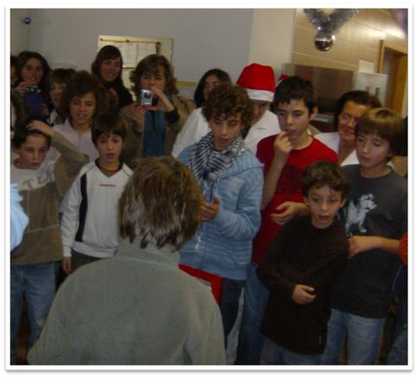
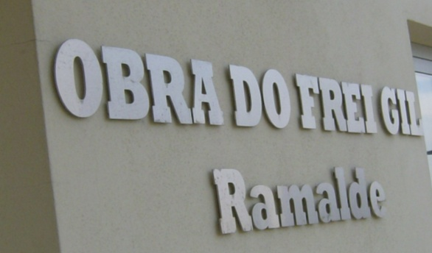
Os colaboradores dos diferentes estabelecimentos UNICER realizaram o sonho de 35 crianças da Casa de Ramalde no Porto.
Aqui ficam algumas fotografias que ilustram a magia do momento, que ocorreu na tarde do dia 18 de Dezembro de 2009

Slide 2
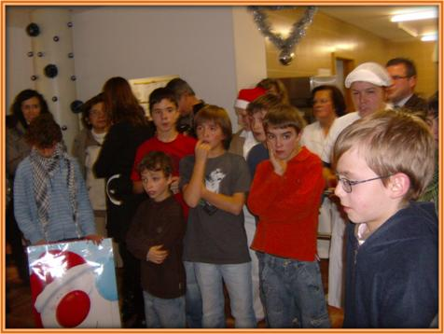
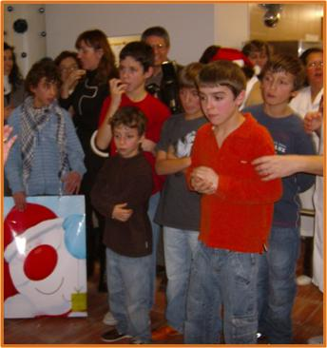
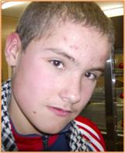
Luís André
Rui
O Rui e o Luís são os meninos que Castelo de Vide ajudou a sonhar.

Slide 3
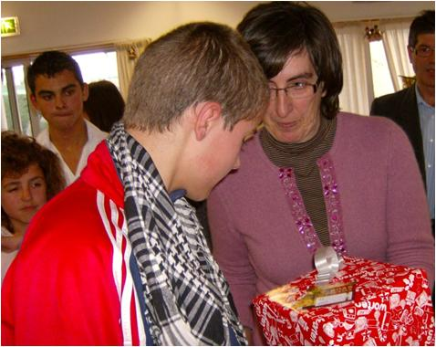
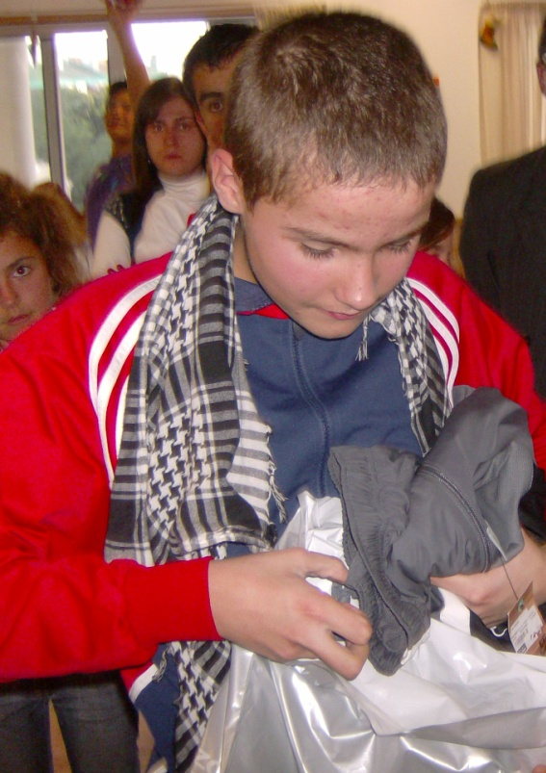
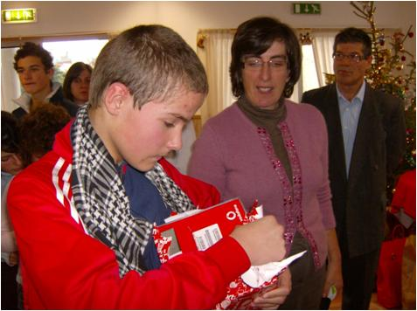
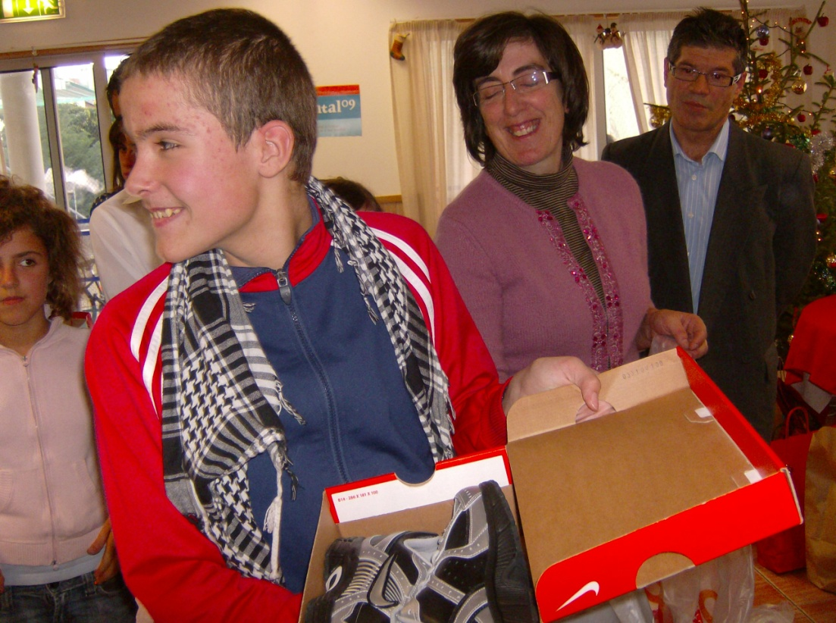
Entrega de Prendas

Slide 4
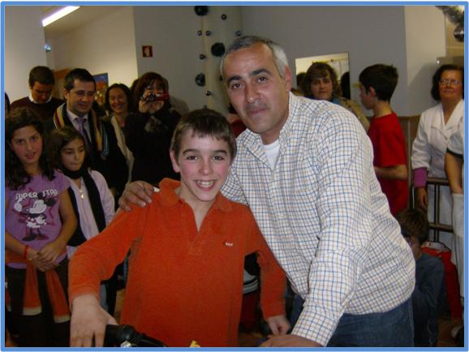
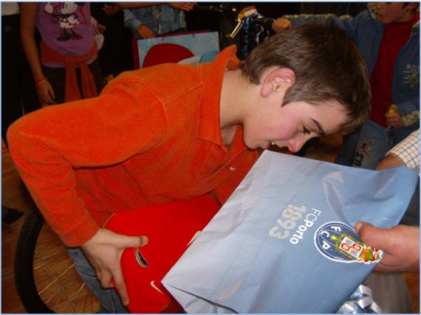
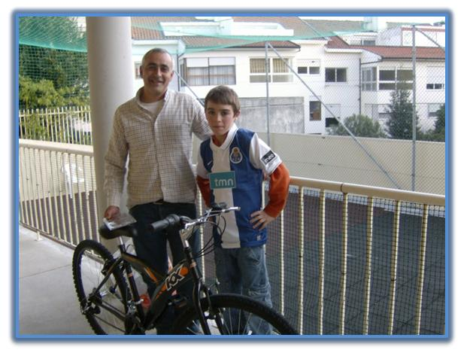
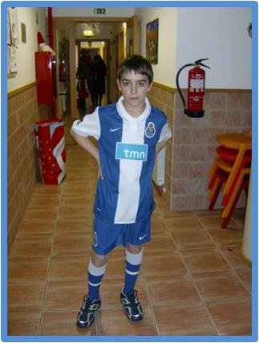

Slide 5
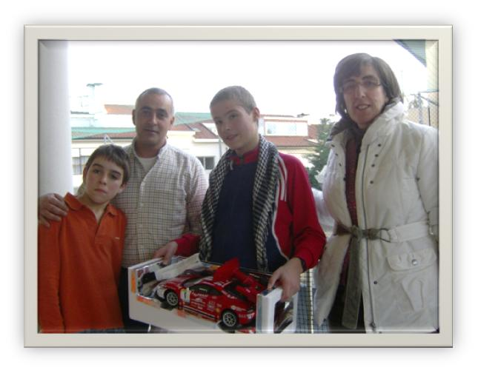
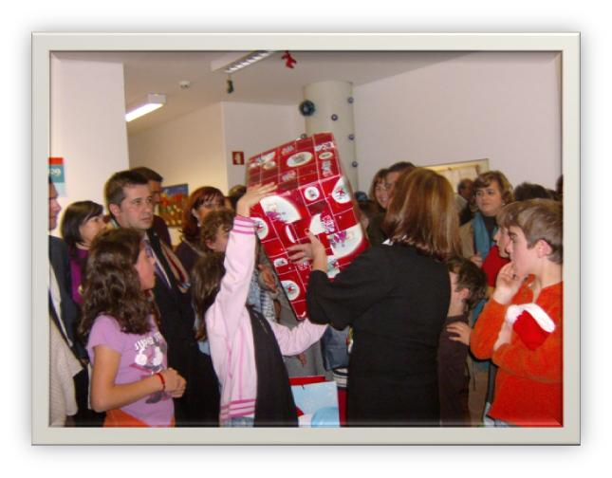
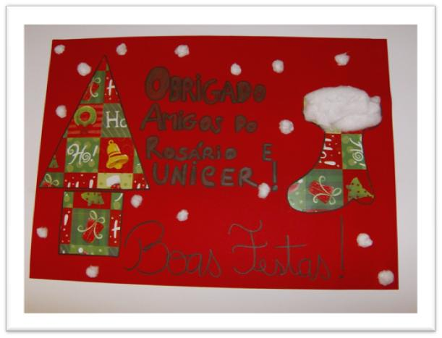
A menina de dois anos que ladeira ajudou a sonhar não estava presente na festa, porque tinha recebido uma família e estava com esta, no seu novo lar. Todos os outros meninos receberam a prenda em seu nome.

Slide 6
O Cabaz de Natal que foi sorteado no Centro de Ladeira saiu à D. Adelina e também esse foi oferta para a casa de Ramalde.

Slide 7
